Slide 1
Status report LNGS
Incontro EyeRAD
10 marzo 2025

Slide 2
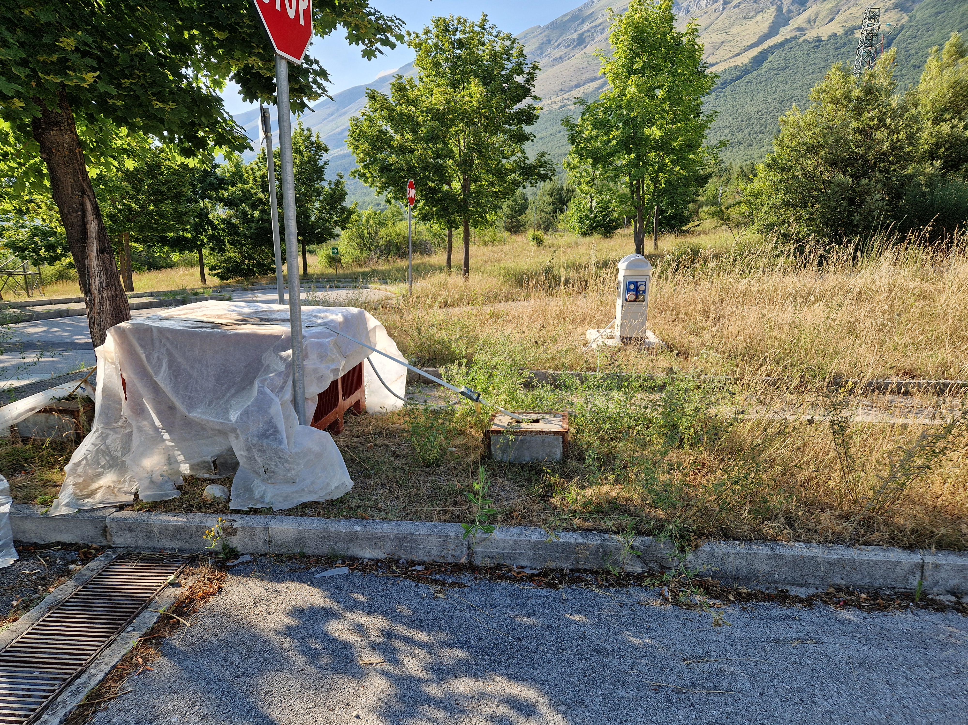
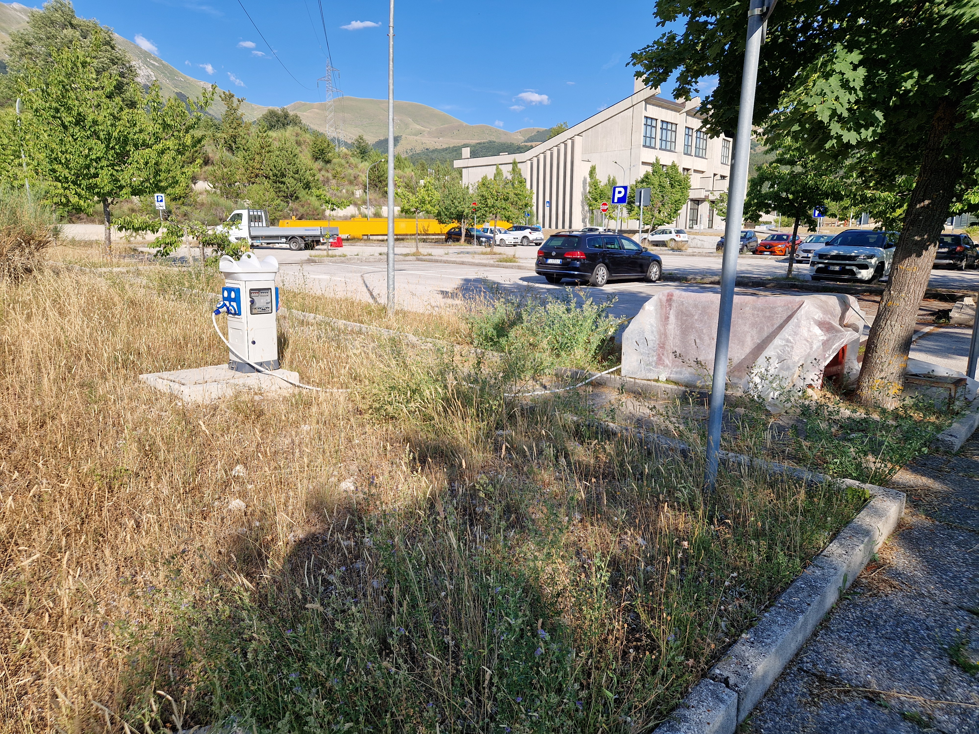
Luogo Installazione Campionatore

Slide 3
Attività
Per l’installazione del campionatore è necessario un ancoraggio al terreno con eventuali funi/cinghie per tenere l’oggetto anche durante forti raffiche di vento.
Si collega alla rete elettrica tramite una spina normale, necessita come alimentazione di 220V/50 Hz. La colonna di prese è classificata IP55. A ridosso del campionatore e sulla colonna saranno apposti segnali di rischio elettrico.
Per l’accesso da remoto ha bisogno di una rete wireless alla quale potersi collegare.
Installazione prevista per fine Aprile causa interferenze con attività PNRR e trasloco laboratorio STELLA.

